Slide 1

Android应用开发案例教程 （Android Studio版）
第5章 数 据 存 储

Slide 2
5.1
文件存储
5.2
JSON数据格式
5.3
轻量级存储 SharedPreferences
章目录
5.4
SQLite数据库

Slide 3
第5章 数据存储
Android有许多方式进行数据存储，例如文件存储、SharedPreferences存储、 JSON数据存储、SQLite存储，还有ContentProvider（共享数据）和网络存储等方式。
SharedPreferences用来存储一些简单的配置信息，如用户名、密码等。
SQLite是一个Android自带的轻量级的数据库，支持基本SQL语法。
Android 生成的JSON数据一般用于网络数据交换，例如聊天机器人、天气预报、交通信息查询等。

Slide 4
5.1 文件存储
文件存储是Android中最基本的一种数据存储方式，与Java类似，通过I/0流的形式把数据直接读或写到文件。
Android中的文件存储分为内部存储和外部存储。
内部存储即app内部，外部存储如SD卡。

Slide 5
5.1.1 内部存储
数据以文件方式存储到设备的内部，默认位于data/data/<packagename>/files/目录下。
文件被其所创建的app私有，当创建的app被卸载时，文件也随之被删除。
使用Context提供的openFileoutput() 和openFilelnput() 方法，可以分别获取FileOutputStream对象和FilelnputStream对象，然后进行读写操作。
openFileOutput用于打开输出流，将数据存储到指定的文件中；
openFileInput用于打开输入流，读取指定文件中的数据；
下面的参数“name”表示文件名，”mode”表示文件的操作模式，即读写方式。
Fileoutputstream fos = openFileOutput(String name, int mode);
Filelnputstream fis = openFileInput(String name);

Slide 6
5.1.1 内部存储
将数据存储到文件
String fileName="data.txt" ;
String content="hello world" ; //保存数据
FileOutputStream fos;
try {
fos = openFileOutput(fileName, MODE_PRIVATE);
fos.write(content.getBytes()) ; //将数据写入文件中
fos.close() ; //关闭输出流
} catch (Exception e){e.printStackTrace();}
上述代码中定义了文件名“data.txt”，以及要写入的数据“hello world”，然后创建FileOutputStream对象fos，通过其write()方法将数据写入文件。

Slide 7
5.1.1 内部存储
从文件读取数据
String content = "";
FileInputStream fis;
try{
fis = openFileInput("data.txt"); //获得文件输入流对象
byte[] buffer = new byte[fis.available()]; //创建缓冲区，available()取得文件总字节数
fis.read (buffer); //read() 读取数据的下一个字节，可将文件读取到buffer缓冲区
content=new String(buffer); //转换成字符串
fis.close(); //关闭输入流
}catch (Exception e){e.printStackTrace();}
上述代码首先通过openFilelnput()方法获得文件输入流对象fis，然后创建byte数组为缓冲区，通过read()将文件内容读取到buffer缓存区，并转换成字符串。

Slide 8
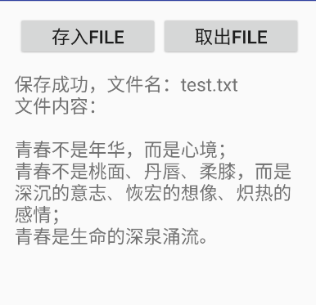
5.1.1 内部存储
【例5-1】读取与保存文件的应用程序示例。
读取与保存文件示例

Slide 9
5.1.2 外部存储
外部存储是指将文件存储到一些外部设备上，如SD卡，属于永久性的存储方式。外部存储的文件可以被其他应用程序所共享。
1
由于外部存储设备可能会被移除、丢失或处于其他状态，因此在使用外部设备之前必须确认外部设备是否可用。使用方法 Environment.getExternalStorageState()，判断是否等于： Environment.MEDIA_MOUNTED
2
3
访问SD卡文件，可参考前面第三章的3.1节。

Slide 10
5.1.2 外部存储
向SD卡中存储数据
String state=Environment.gtExternalStorageState(); //获取外部设备
//判断外部设备是否可用
if(state.equals(Environment.MEDIA_MOUNTED)){
File SDpath = Environment.getExternalStorageDirectory(); //获取SD卡目录
File file = new File(SDPath,"data.txt");
String data="Hello world";
try{
FileOutputStream fos = new FileOutputStream(file);
fos.write(data.getBytes());
fos.close();
}catch (Exception e){e.printStackTrace();}
}
getExternalStorageDirectory()方法用于获取SD根目录的路径。由于手机厂商不同，SD卡根目录也可能不同，因此要避免把路径写死而找不到SD卡。

Slide 11
5.1.2 外部存储
从SD卡中读取数据
String state = Environment.getExternalStorageState(); //获取外部设备
//判断外部设备是否可用
if(state.equals(Environment.MEDIA_MOUNTED)) {
File SDPath = Environment.getExternalStorageDirectory(); //获取SD卡目录
File file = new File(SDPath, "data.txt");
try {
FileInputStream fis = new FileInputStream(file);
byte[] buffer = new byte[fis.available()];
fis.read(buffer);
String str = new String(buffer);
} catch (Exception e) {e.printStackTrace(); }
}
创建byte数组buffer为缓冲区，通过read()将文件内容读取到buffer缓存区，并转换成字符串。

Slide 12
5.1.2 外部存储
在AndroidManifest.xml清单中申请权限
为了保证应用程序的安全性，必须要在清单文件中声明权限。
在AndroidManifest.xml 的<manifest>节点中添加SD卡的读写权限，代码如下：
<uses-permission android:name="android.permission.READ_EXTERNAL_STORAGE" />
<uses-permission android:name="android.permission.WRITE_EXTERNAL_STORAGE" />

Slide 13
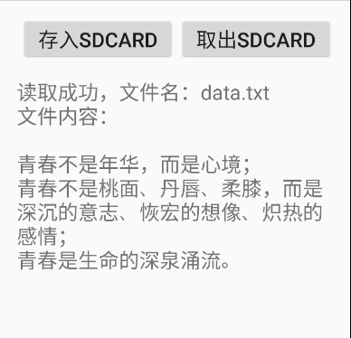
5.1.2 外部存储
【例5-2】读取与保存文件的应用程序示例。
从SD卡读取与保存文件示例

Slide 14
5.1
文件存储
5.2
JSON数据格式
5.3
轻量级存储 SharedPreferences
章目录
5.4
SQLite数据库

Slide 15



5.2.1 JSON数据介绍
JSON(Javascript Object Notation)是近几年才流行的一种新的数据格式，它与XML非常相似，但相对于XML来说，解析速度更快，占用空间更小。
JSON是一种轻量级的数据交换格式，与xml一样，也是基于纯文本的数据格式。
客户端和服务器的数据交换格式，往往通过JSON来进行交换。尤其是web开发。
JSON正成为理想的数据交互语言，易于阅读和编写，同时也易于机器解析和生成。
+
-
÷
×

Slide 16
5.2.2 JSON 的数据结构
两种数据结构：对象结构JSONObject、数组结构JSONArray
01
对象结构 JSONObject
JSON对象可以包括多个键值对，要求在大括号“{ }”中书写。
最简单的JSON对象，例如
{"城市"："大理"}
{"城市"："大理"， "日期"："20180103"，"天气"："0-14度，多云"，"风力"：2}
JSON对象的值也可以是另外一个JSON对象，例如：
{ "城市"："大理"，
"日期"："20180103"，
"天气"："0-14度，多云"，
"未来3天气温"：{"20180104":"0-16度，晴","20180105":"1-18度，晴", 20180106":"2-19度，晴转小雨"} }

Slide 17
5.2.2 JSON 的数据结构
02
数组结构 JSONArray
JSON数组可以包含多个JSON对象做元素，每个元素之间用逗号分隔，最外面用方括号。JSON数组是JSON对象的有序集合。
如果想访问数组第一个元素的属性“城市”，可以这样表示： weather[0].城市，其返回值为“大理”。
weather = [
{"城市"："大理"， "气温"："0-14度，多云"}，
{"城市"："成都"， "气温"："2-4度，小雨"}，
{"城市"："拉萨"， "气温"："-9-5度，多云"}
]

Slide 18
5.2.2 JSON 的数据结构
解析JSON格式数据
解析JSON数据，需要使用 JSONObject 和 JSONArrary 。
JSONObject对象，是{key:value}键值对格式。
例如：
JSONArray对象，是JSON数组格式，存放的是一个或者多个JSONObject对象。
例如：
JSONObject sz= new JSONObject();//单个JSON对象
sz.put("城市","深圳");
sz.put("气温",30);
JSONObject cd=new JSONObject("{\"城市\":\"成都\", \"气温\":\"21-28度，小雨\"}");
weather =new JSONArray();
weather.put(sz);
weather.put(cd);

Slide 19
5.2.3 JSON文件
JSON文件的扩展名是“.json”
可以用记事本或其他编辑工具编写JSON文件
例如文件weather.json，内容如下：
{"city":"深圳",
"date":"15日星期日",
"high":"高温 29℃",
"fx":"无持续风向",
"low":"低温 25℃",
"type":"中雨"}

Slide 20
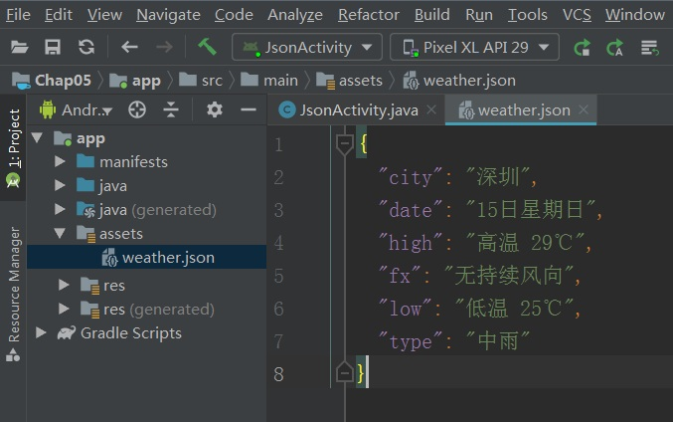
5.2.3 JSON文件
文件weather.json可以放到assets目录
{"city":"深圳","date":"15日星期日","high":"高温 29℃","fx":"无持续风向","low":"低温 25℃","type":"中雨"}

Slide 21
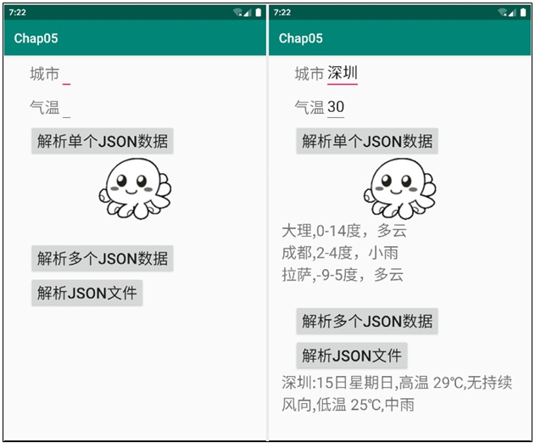
5.2.4 解析JSON数据
下面通过一个示例说明解析JSON数据的方法。
【例5-3】解析JSON格式数据示例

Slide 22
5.1
文件存储
5.2
JSON数据格式
5.3
轻量级存储 SharedPreferences
章目录
5.4
SQLite数据库

Slide 23
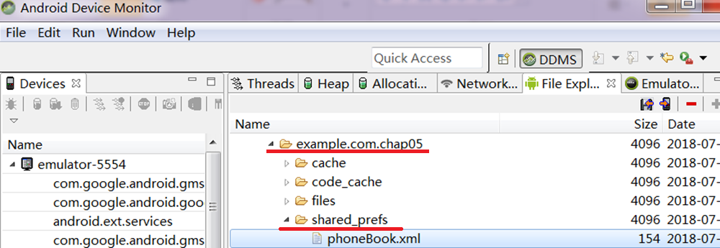
5.3 轻量级存储 SharedPreferences
Android系统提供了一个存储少量数据的存储方式SharedPreferences。该存储方式类似于Web的Cookie，通常用它来保存一些常用信息，例如用户名及密码等。
SharedPreferences采用键值对的形式管理数据。

Slide 24
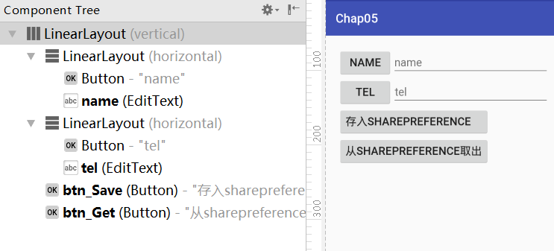
5.3 轻量级存储 SharedPreferences
【例5-4】应用 SharedPreferences对象保存一个客户的联系电话。
布局的控件层级关系、属性和界面效果

Slide 25
5.1
文件存储
5.2
JSON数据格式
5.3
轻量级存储 SharedPreferences
章目录
5.4
SQLite数据库

Slide 26

5.4.1 SQLite数据库简介
SQLite 数据库是一个关系型数据库，因为它很小，引擎本身只是一个大小不到300 KB的文件，所以常作为嵌入式数据库内置在应用程序中。
SQLite生成的数据库文件是一个普通的磁盘文件，可以放置在任何目录下。SQLite是用C语言开发的，开放源代码，支持跨平台，被所有的主流编程语言支持。SQLite是一个非常优秀的嵌入式数据库。
SQLite数据库的管理工具很多，常用的有SQLite Expert Professional，可以在可视化的环境下完成所有数据库操作，可以方便地创建数据表和对数据记录进行增加、删除、修改、查询操作。

Slide 27
5.4.1 SQLite数据库简介
SQLite数据库的操作有三个层次
1
对数据库操作：建立数据库或删除数据库。
对数据表操作：建立、修改或删除数据表。
对数据记录操作：对数据记录进行添加、删除、 修改、查询等操作。
2
3

Slide 28
5.4.2 数据库的管理和操作
SQLite数据库的API 主要有 SQLiteDatabase 和 SQLiteOpenHelper。
SQLiteDatabase类
Android对SQLite的底层做了封装，几乎所有对数据库的操作最终都通过SQLiteDatabase类来实现。
SQLiteOpenHelper类
是一个抽象类，辅助类，主要用于对数据库的版本进行管理，也可以创建数据库。
构造器SQLiteOpenHelper(Context context, String name, CursorFactory factory,int version)
1
2

Slide 29
5.4.2 数据库的管理和操作
SQLite数据库的管理和操作
创建数据库的方法有多种：
应用SQLiteDatabase类的方法创建数据库。
应用SQLiteOpenHelper类的方法创建数据库。
应用Context类的方法创建数据库。
1
2
3

Slide 30
5.4.2 数据库的管理和操作
应用Context类的方法创建数据库
Context字面意思是“上下文”，Context提供的方法适用于上下文及子类创建数据库，且创建的数据库只在特定的Context里面，对于数据库的权限，交由Context来管理。
Context类的 openOrCreateDatabase ( DatabaseName, mode, factory) 方法有3个参数。
第1个参数，数据库名称。
第2个参数，打开或创建数据库的模式，MODE_PRIVATE是默认模式。
第3个参数，为查询数据的游标，通常为null。
int mode = Context.MODE_PRIVATE;
db = openOrCreateDatabase(Database_name, mode, null);

Slide 31
5.4.2 数据库的管理和操作
应用Context类的方法删除数据库
当要删除一个指定的数据库文件时，需要应用deleteDatabase()方法。
例如要删除名为eBook.db的数据库，则可以使用下列代码:
MainActivity.this.deleteDatabase ("eBook.db");

Slide 32
5.4.3 数据表的管理和操作
01
创建数据表
用SQL语句编写创建数据表的命令。
调用SQLiteDatabase的execSQL()方法执行SQL语句。
删除数据表
删除数据表的步骤与创建数据表类似，先编写删除表的SQL语句，再调用execSQL()方法执行SQL语句。
02

Slide 33
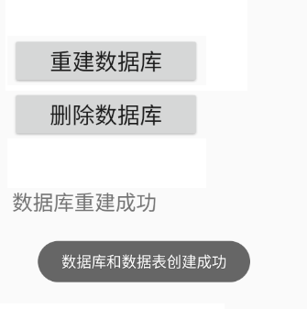
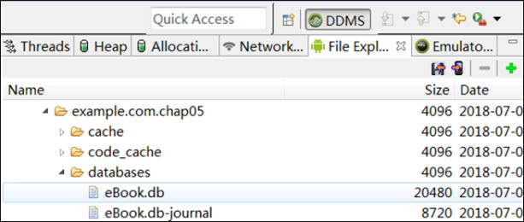
5.4.2 数据库的管理和操作
【例5-5】编写一个反复创建与删除数据库的演示程序
运行程序后，通过DDMS工具调试监控视图，在data\data\xxxx (包名) \databases下可以看到下图创建的数据库文件eBook.db。
创建与删除数据库示例
在DDMS视图中的数据库文件

Slide 34
5.4.3 数据表的管理和操作
编写SQL语句，创建数据表，注意SQL语句中单词之间的空格
01
解决办法1，如果数据表不存在，就创建数据表
String DATABASE_CREATE=“CREATE TABLE IF NOT EXISTS " + TABLE_NAME + " (" +
ID + " INTEGER primary key autoincrement," +
TITLE + " text not null, " +
BODY + " text not null)";
db.execSQL(DATABASE_CREATE);//创建数据表
02
解决办法2， 先删除数据表，再创建数据表
db.execSQL("drop table if exists "+ TABLE_NAME );
String str2="CREATE TABLE " + TABLE_NAME + " (" +
ID + " INTEGER primary key autoincrement," +
TITLE + " text not null, " +
BODY + " text not null);";
db.execSQL(str2);

Slide 35
5.4.4 数据记录的管理和操作
对数据记录的操作有两种处理：
编写对记录进行增、删、改、查的SOL语句，通过execSQL()方法来执行，本书略过。
使用SQLiteDatabase的相应方法进行操作：
新增记录 insert()
修改记录 update()
删除记录 delete()
查询记录 query()

Slide 36
SQLiteDatabase的方法
1．新增记录
insert(String table, String nullColumnHack, ContentValues)
2．修改记录
update(String table, ContentValues, String whereClause, String[] whereArgs)
3．删除记录
delete(String table, String whereClause, String[] whereArgs)
4．查询记录，
query(String table, String[] columns, String selection, String[] selectionArgs, String groupBy, String having, String orderBy)
query() 查询的记录被封装到查询结果Cursor，Cursor相当于SQL语句中记录集resultSet 的一个游标，可以向前或向后移动。

Slide 37
新增记录insert()
语法格式如下：
insert(String table, String nullColumnHack , ContentValues)
该方法中有3个参数，含义如下。
（1）第1个参数table：数据表。
（2）第2个参数nullColumnHack：空列，默认值为null。
（3）第3个参数ContentValues：为ContentValues对象，保存“键值对”数据，键为字段名，值为数据。通过ContentValues对象的put方法把键值对数据放到ContentValues对象中。

Slide 38
删除记录delete()
语法格式如下：
delete(String table, String whereClause, String whereArgs)
该方法中有3个参数，其含义如下。
（1）第1个参数table：数据表。
（2）第2个参数whereClause：删除条件，相当于SQL语句的where子句。
（3）第3个参数whereArgs：删除条件的参数数组。

Slide 39
查询记录query()方法
语法格式如下：
Cursor = query(String table, String[] columns, String selection, String[] selectionArgs, String groupBy, String having, String orderBy)
该方法有7个参数
第1个参数table：数据表。
第2个参数columns：查询的字段，如果为null，则为所有字段。
第3个参数selection：查询条件，可以使用通配符“?”。
第4个参数selectionArgs：参数数组，用于替换查询条件中的“?”。
第5个参数groupBy：查询结果按指定字段分组。
第6个参数having：限定分组的条件。
第7个参数orderBy：查询结果的排序条件。

Slide 40
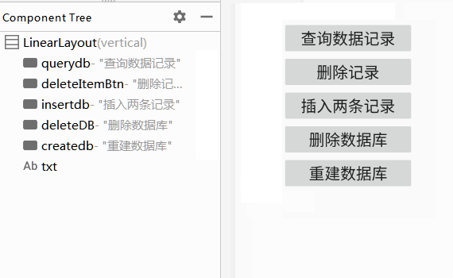
【例5-6】数据记录的添加、查询、删除
01
以DBActivity程序为基础，控制文件命名为DB2Activity.java。
（1）将数据库的名称等信息作为成员变量。
（2）完善内部类MySQLDatabase的功能，实现查询、添加、删除记录等方法。
（3）创建一个内部类DatabaseHelper管理数据库的版本。
02
DB2Activity包含3个内部类，所有的代码都写在一个文件里。程序较长，应考虑把数据库的操作独立出来，保存为一个Java文件，顺便把数据库的版本管理也放在里面。改进程序DB2Activity.java，将之拆分成两个文件：控制文件DB3Activity.java和操作数据库的文件MySQLDatabase.java。

Slide 41
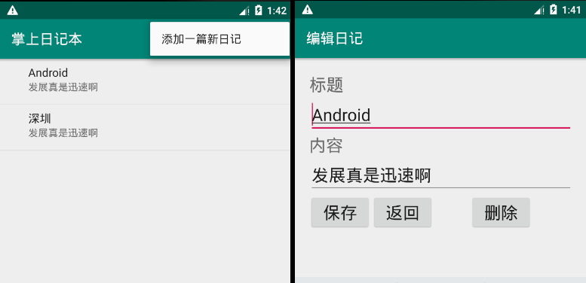
实战演练：掌上日记本
实战演练二选一，编写一个掌上日记本，数据表包括标题和正文字段， 如下图。
掌上日记本运行示例之1

Slide 42
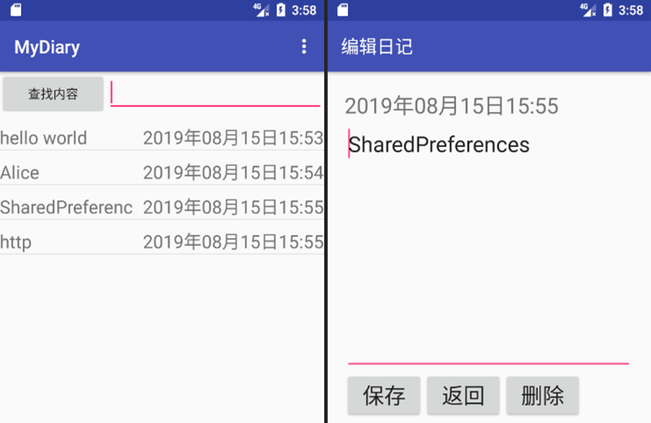
实战演练：掌上日记本
实战演练二选一，不要标题，自动加入日期，数据表里只有正文和日期，如下图。
掌上日记本示例之2

Slide 43
Android应用开发案例教程 （Android Studio版）
THANKS!

